Slide 1
Дидактическая игра по обучению татарскому языку детей второй младшей группы «төс Һәм зурлык буенча тап» (найди по цвету и размеру)
Воспитатель Шаякбирова Г.Ш.

Slide 2
Цели и задачи
Закрепить у детей умение различать и называть основные цвета.
Закреплять умение различать предметы по размеру.
Совершенствовать умение группировать предметы по цвету и размеру.
Закреплять умение детей называть предметы на татарском языке (тәлинкә, чинаяк, кашык) их цвета (кызыл, зәңгәр, яшел, сары) и величину (зур, кечкенә).
Обогашать и активизировать словарный запас.
Развивать память, речь.
Воспитывать внимательность и аккуратность.

Slide 3
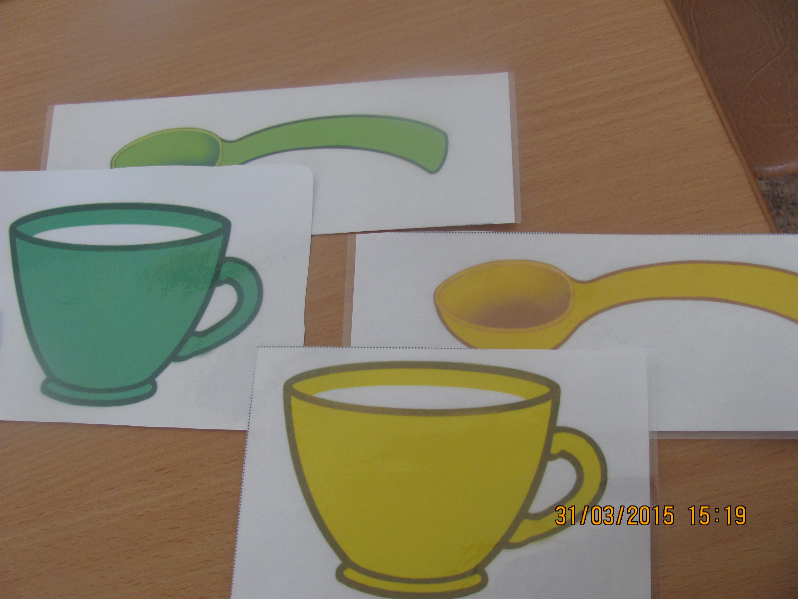
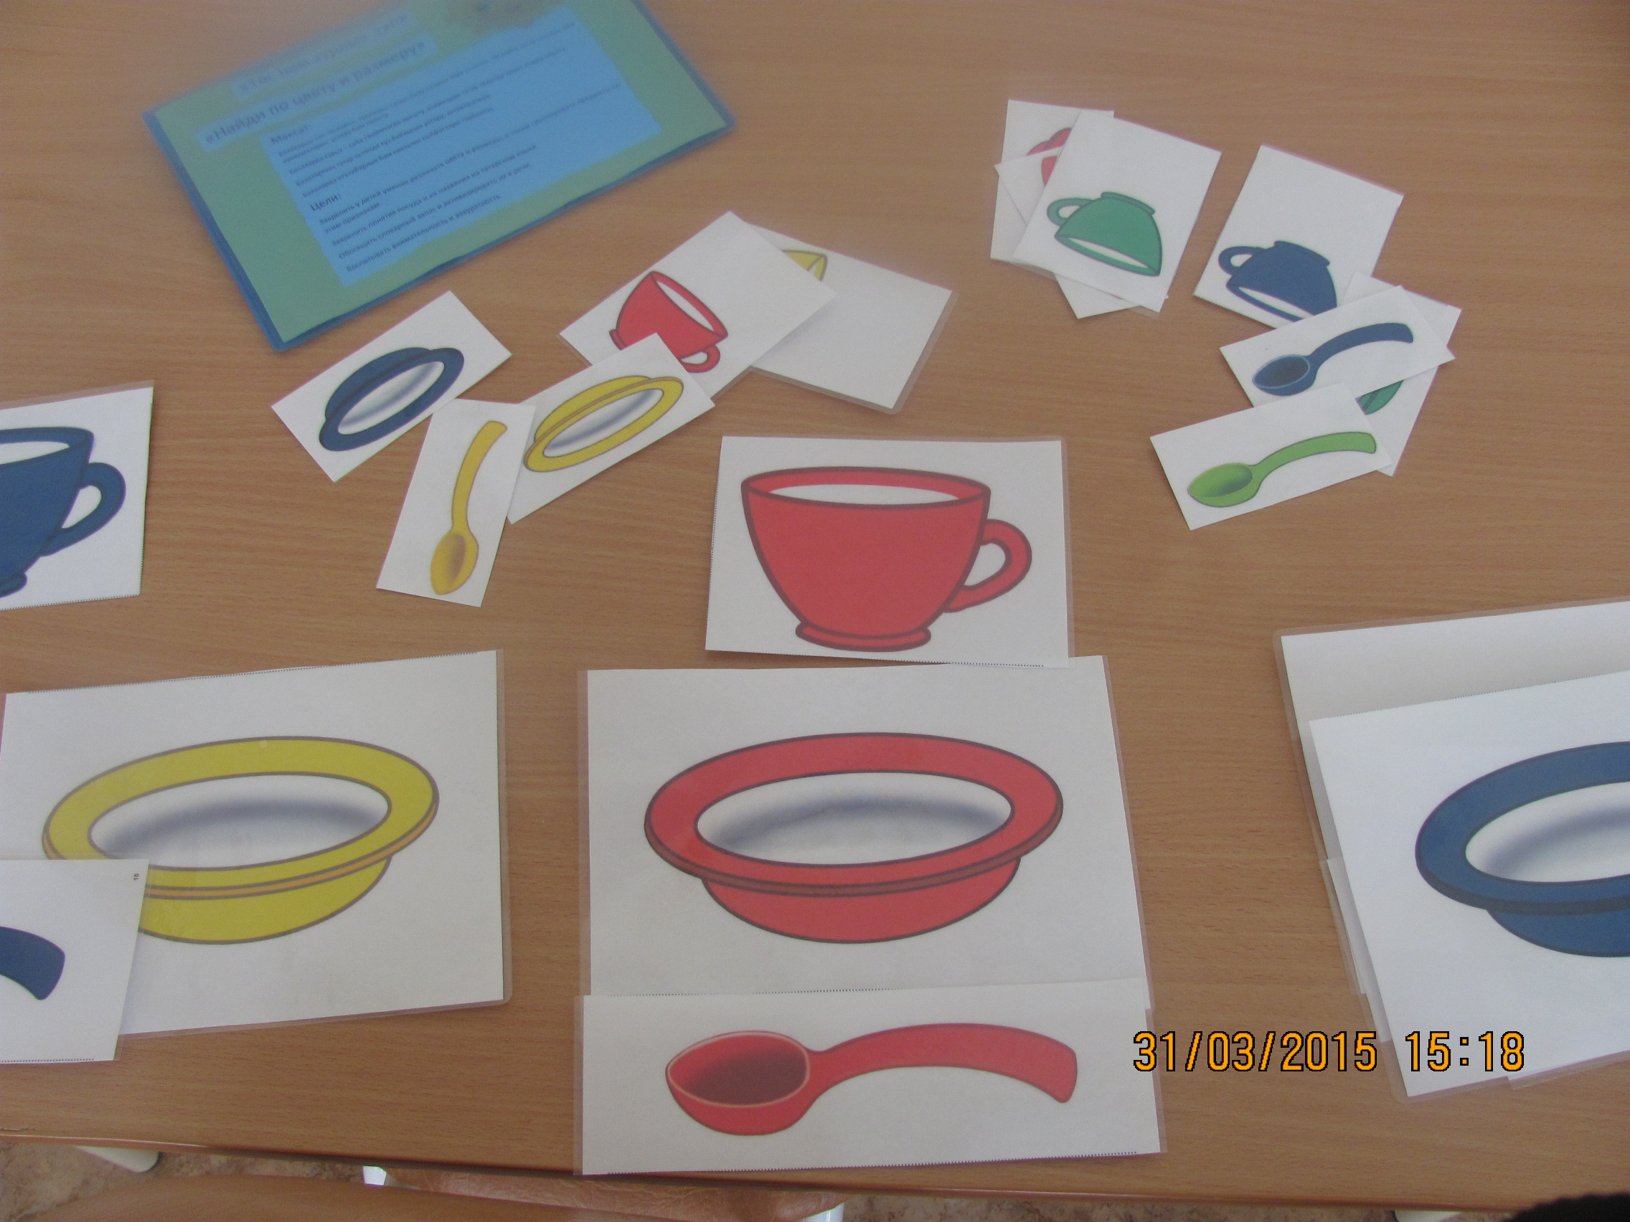
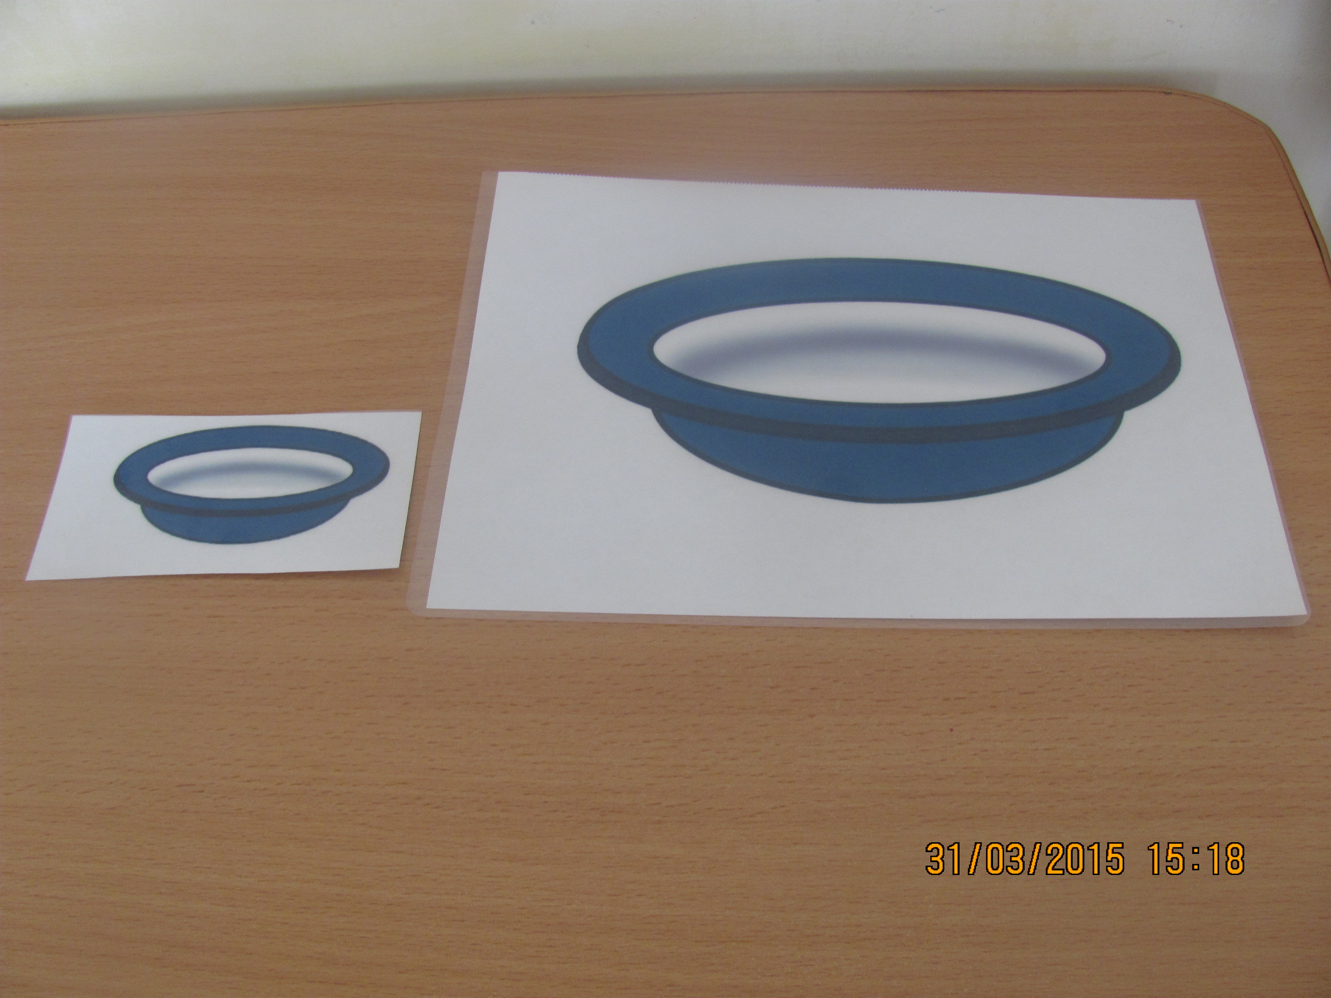
Ход игры
Предложить детям рассмотреть картинки и назвать их на татарском языке:
“Бу нәрсә?”
“Бу чинаяк” ,”Бу тәлинкә”, “бу кашык”
Определить размер предмета:
“бу кашык зурмы?”(кечкенэме)
“әйе, бу кашык зур”
Определить цвет предмета:
-”тәлинкә нинди төстә?”
-”Тәлинкә кызыл” (яшел, сары)

Slide 4
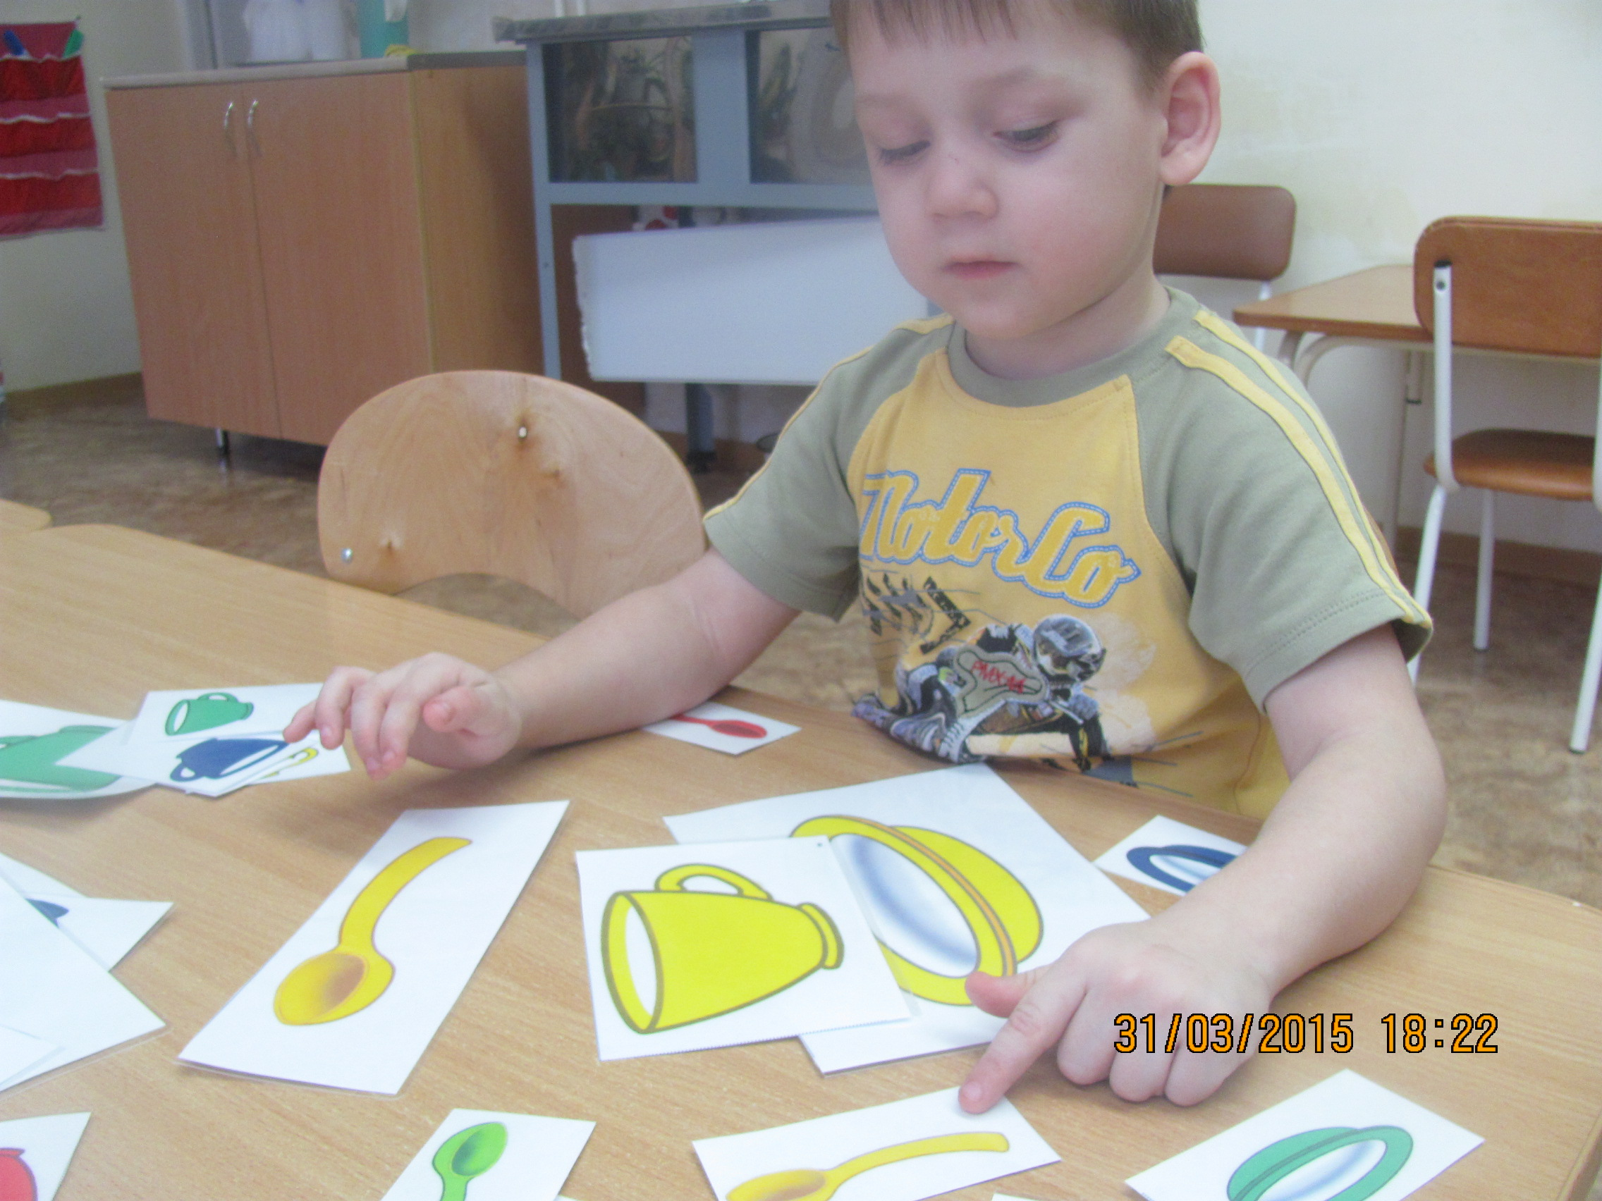
Ребенку необходимо подобрать комплект посуды по цвету и размеру, назвать их на татарском языке.

Slide 5
В процессе игры:
Закрепляются знания о цвете и величине предмета.
Автоматизируется произношение названий предметов и цветов на тататрском языке.
Закрепляется правильная артикуляция звуков татарского языка.
Формируется представление о таком обобщающем понятии как посуда.
Развивается память, речь, мелкая моторика пальцев рук.
Воспитывается аккуратность, усидчивость, умение доводить начатое до конца.
Воспитывается уважительное отношение к людям других национальностей.

